Slide 1
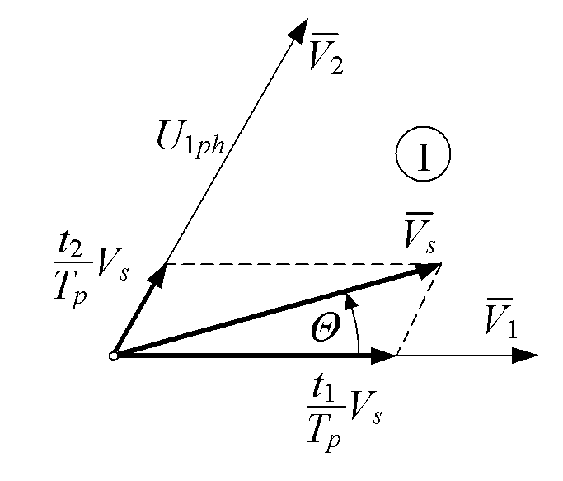
Falownik 3-fazowy – sterowany metodą SVM
- objaśnienia do programu
Po pierwsze wyznaczamy: numer sektora (NS), czas w sektorze xs, numer sektora sprowadzony do 6 sektorów (NS6), numer pulsu (NP) i czas wewnątrz pulsu (xp)
Potem wyznaczamy czasy przewodzenia dla dolnego wektora gwiazdy (t12), górnego wektora gwiazdy (t22) i zerowego wektora (t2) i przypisujemy im wartości logiczne
NS=ceil(6*t/Tf);
xs=t-(NS-1)*Tf/6;
NS6=mod(NS,6);
NP=ceil(xs/Tp);
xp=xs-(NP-1)*Tp;
t12=st1*ku*Tp*sin(pi/3-alpha1);
t22=st1*ku*Tp*sin(alpha1);
t2=0.25*(Tp-2*(t12+t22));
S1=false; S2=false; S3=false;
%
if xp>=t2 && xp<Tp-t2 S1=true; end
if xp>=t2+t12 && xp<Tp-t2-t12 S2=true; end
if xp>=t2+t12+t22 && xp<Tp-t2-t12-t22 S3=true; end

Slide 2
Falownik 3-fazowy – sterowany metodą SVM
- objaśnienia do programu
Ostatecznie, znając sekwencję przewodzenia (s1,s2,s3) i numer sektora (NS6) steruje się załączaniem tyrystorów (z1,…z6):
if NS6==1 Z2=true; Z4=true; Z6=true; end
if NS6==1 && S1 Z1=true; Z2=false; end
if NS6==1 && S2 Z3=true; Z4=false; end
if NS6==1 && S3 Z5=true; Z6=false; end
if NS6==2 Z1=true; Z3=true; Z5=true; end
if NS6==2 && S1 Z6=true; Z5=false; end
if NS6==2 && S2 Z2=true; Z1=false; end
if NS6==2 && S3 Z4=true; Z3=false; end
if NS6==3 Z2=true; Z4=true; Z6=true; end
if NS6==3 && S1 Z3=true; Z4=false; end
if NS6==3 && S2 Z5=true; Z6=false; end
if NS6==3 && S3 Z1=true; Z2=false; end
if NS6==4 Z1=true; Z3=true; Z5=true; end
if NS6==4 && S1 Z2=true; Z1=false; end
if NS6==4 && S2 Z4=true; Z3=false; end
if NS6==4 && S3 Z6=true; Z5=false; end
if NS6==5 Z2=true; Z4=true; Z6=true; end
if NS6==5 && S1 Z5=true; Z6=false; end
if NS6==5 && S2 Z1=true; Z2=false; end
if NS6==5 && S3 Z3=true; Z4=false; end
if NS6==0 Z1=true; Z3=true; Z5=true; end
if NS6==0 && S1 Z4=true; Z3=false; end
if NS6==0 && S2 Z6=true; Z5=false; end
if NS6==0 && S3 Z2=true; Z1=false; end

Slide 3
Różniczkowanie cyfrowe w matlabie
- zastosowania w programie inverter
W systemie obliczeniowym matlab znajduje się instrukcja diff, która pozwala na różniczkowanie cyfrowe zbioru liczbowego, bądź macierzy liczbowej:
diff Difference and approximate derivative.
diff(X), for a vector X, is [X(2)-X(1) X(3)-X(2) ... X(n)-X(n-1)].
diff(X), for a matrix X, is the matrix of row differences,
[X(2:n,:) - X(1:n-1,:)].
diff(X), for an N-D array X, is the difference along the first
non-singleton dimension of X.
diff(X,N) is the N-th order difference along the first non-singleton
dimension (denote it by DIM). If N >= size(X,DIM), diff takes
successive differences along the next non-singleton dimension.
diff(X,N,DIM) is the Nth difference function along dimension DIM.
If N >= size(X,DIM), diff returns an empty array.

Slide 4

Różniczkowanie cyfrowe w matlabie
- zastosowania w programie inverter
Przykład różniczkowania zbioru liczbowego:
s=[1 16 81 256 625 1296 2041] Rezultat:
Wynik nie jest niespodzianką, jako że: $S=\left[x^{4}\right] x=1,…,7$
Różniczkowanie funkcji trygonometrycznej
% example of differentiation
S=[1 16 81 256 625 1296 2401];
S1=diff(S)
S2=diff(S1)
S3=diff(S2)
S4=diff(S3)
S5=diff(S4)
S6=diff(S,4)
S1 =[ 15 65 175 369 671 1105]
S2 = [50 110 194 302 434]
S3 = [60 84 108 132]
S4 = [24 24 24]
S5 = [0 0]
S6 = [24 24 24]

Slide 5
Różniczkowanie cyfrowe w matlabie
Różniczkowanie funkcji trygonometrycznej
% differentiation of trigonometric function
step=0.002;
t=[1:step:8];
S1=sin(t).^2;
S2=diff(S1)/step;
plot(t,S1)
hold on
title('Differentiation of sin()^2 function');
nk=numel(S1)-1;
plot(t(1:nk),S2)
legend('S1','S2');
hold off

Slide 6
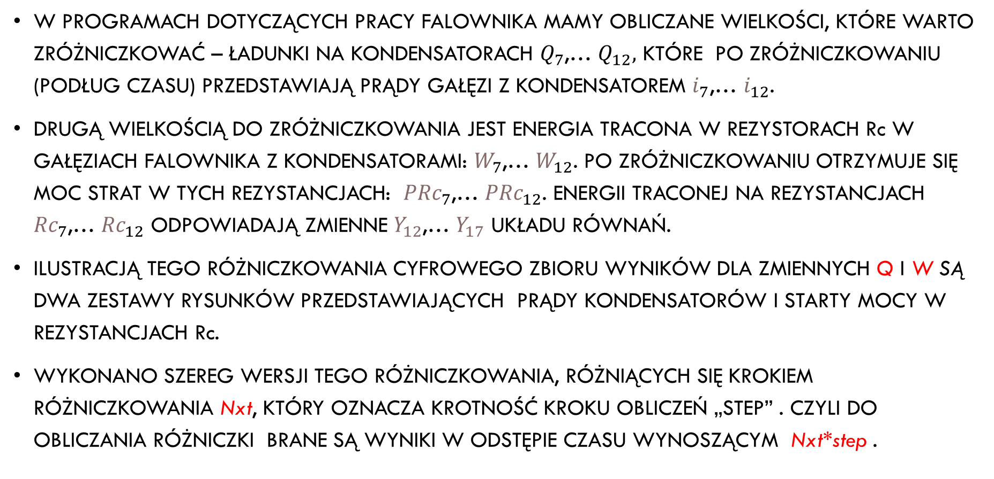
Różniczkowanie cyfrowe w matlabie
- zastosowania w programie inverter
W programach dotyczących pracy falownika mamy obliczane wielkości, które warto zróżniczkować – ładunki na kondensatorach $Q_{7}$,… $Q_{12},$ które po zróżniczkowaniu (podług czasu) przedstawiają prądy gałęzi z kondensatorem $i_{7}$,… $i_{12}$.
Drugą wielkością do zróżniczkowania jest energia tracona w rezystorach Rc w gałęziach falownika z kondensatorami: $W_{7}$,… $W_{12}$. Po zróżniczkowaniu otrzymuje się moc strat w tych rezystancjach: ${PRc}_{7}$,… ${PRc}_{12}$. Energii traconej na rezystancjach ${Rc}_{7}$,… ${Rc}_{12}$ odpowiadają zmienne $Y_{12}$,… $Y_{17}$ układu równań.
Ilustracją tego różniczkowania cyfrowego zbioru wyników dla zmiennych Q i W są dwa zestawy rysunków przedstawiających prądy kondensatorów i starty mocy w rezystancjach Rc.
Wykonano szereg wersji tego różniczkowania, różniących się krokiem różniczkowania Nxt, który oznacza krotność kroku obliczeń „step” . Czyli do obliczania różniczki brane są wyniki w odstępie czasu wynoszącym Nxt*step .

Slide 7
Różniczkowanie cyfrowe w matlabie
- Inverter – prądy kondensatorów C. f=50 Hz, ku=1.0, n=120, Rc=10k
Nxt=150, 250, 350 450. w centrum ładunki elektryczne kondensatorów.

Slide 8
Różniczkowanie cyfrowe w matlabie
- Inverter – prądy kondensatorów C. f=20 Hz, ku=0.5, n=120, Rc=10k
Nxt=150, 250, 350 450.

Slide 9
Różniczkowanie cyfrowe w matlabie
- Inverter – prądy kondensatorów C. f=20 Hz, ku=1.0, n=120, Rc=100k
Nxt=150, 250,350,450

Slide 10
Różniczkowanie cyfrowe w matlabie
- Inverter – prądy kondensatorów C. f=6 Hz, ku=0.2 n=120, Rc=100k
Nxt=150, 350, 450 600.

Slide 11
Różniczkowanie cyfrowe w matlabie
- Inverter – energia i moc strat Rc. f=50 Hz, ku=1.0, n=120, Rc=100k
energia strat oraz moce dla: Nxt=250, 350, 450

Slide 12
Różniczkowanie cyfrowe w matlabie
- Inverter – energia i moc strat Rc. f=20 Hz, ku=0.5, n=120, Rc=100k
energia strat oraz moce dla: Nxt=150, 350, 450

Slide 13
Różniczkowanie cyfrowe w matlabie
- Inverter – energia i moc strat Rc. f=20 Hz, ku=1.0, n=120, Rc=1M
Nxt=250,350,450

Slide 14
Różniczkowanie cyfrowe w matlabie
- Inverter – energia i moc strat Rc. f=6 Hz, ku=0.2, n=120, Rc=100k
energia strat oraz moce dla: Nxt=150, 350, 550

Slide 15
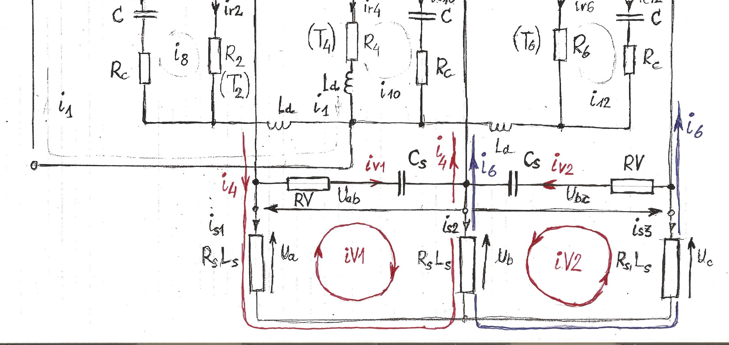
filtrowanie cyfrowe w matlabie
- Inverter – prąd i napięcia odbiornika n=120 f=6 Hz, ku=0.2, Cs=1e-8, RV=1k
Obwód pomiarowy Rv, Cs i dodatkowe prądy: iV1, iV2

Slide 16
filtrowanie cyfrowe w matlabie
- Inverter – prąd i napięcia odbiornika n=120 f=6 Hz, ku=0.2, Cs=1e-8, RV=1k
Fragment programu filtrowania. Prądów is1, is3, iv1, iv2, ładunku Qx1, Qx2 przez nxt2*step
Taki sposób filtrowania wyników pozwala w różnym stopniu korzystać z rezultatów zawartych w wektorze wyników obliczeń dynamicznych y(:).
W przypadku modelowania falownika, z którego tu korzystamy, z inną krotnością kroku wybiera się wyniki do różniczkowania cyfrowego, aby obliczyć prądy kondensatorów (Nxt), a z inną krotnością (nxt2) do przystawienia graficznego prądów przemiennych na wyjściu falownika i napięć na odbiorniku.
kf2=floor(Nst/Nxt2);
for k=1:kf2 tNxt2(k)=tSol(Nxt2*k);
Is1(k)=YSol(Nxt2*k,3);
Is3(k)=YSol(Nxt2*k,5);
IV1(k)=YSol(Nxt2*k,6);
IV2(k)=YSol(Nxt2*k,7);
Qx1(k)=YSol(Nxt2*k,20);
Qx2(k)=YSol(Nxt2*k,21);
end

Slide 17
filtrowanie cyfrowe w matlabie
- Inverter – prąd i napięcia odbiornika n=120 f=50 Hz, ku=1.0, Cs=1e-9, RV=1M
Jakość obliczeń numerycznych

Slide 18
filtrowanie cyfrowe w matlabie
- Inverter – prąd i napięcia odbiornika n=120 f=50 Hz, ku=1.0, Cs=1e-7, RV=10k
Inv_SVM_6C_VoltCsF_07. Rezultaty z filtrowaniem dodatkowo prądów is oraz uAB, uBC z krokiem Nxt2=100, Nxt=1000, Cs=1e-8, RV=10k; step=0.5e-6

Slide 19
filtrowanie cyfrowe w matlabie
- Inverter – prąd i napięcia odbiornika n=120 f=50 Hz, ku=1.0, Cs=1e-7, RV=10k
Step= 0.25e-6, RV=10k, Cs=1e-8, Nxt=1000, Nxt2=250. ładunki elektryczne Q7,…,Q12 bez żadnego filtra

Slide 20
filtrowanie cyfrowe w matlabie
- Inverter – prąd i napięcia odbiornika n=120 f=6 Hz, ku=0.2, Cs=1e-8, RV=1k
Step=0.25e-4…… Nxt=10, Nxt2=10,…. Step=0.5e-4

Slide 21
filtrowanie cyfrowe w matlabie
- Inverter – prąd i napięcia odbiornika: n=180 f=20 Hz, ku=0.5, Cs=1e-8, RV=1k
Inverter_SVM_6C_VoltCsF_07 % 3 phase Inverter RLE load % frequency & voltage control % obliczanie prądów kondensatorów: diff() % obliczanie napięć odbiornika uAB,uCB% % 2 kondensatory Cs na wyściu % fitr na is, uAB, uBC step=0.2e-4; Cs=1e-8, RV=1k, Nxt=100, Nxt2=50

Slide 22
filtrowanie cyfrowe w matlabie
- Inverter – prąd i napięcia odbiornika n=180 f=20 Hz, ku=0.5, Cs=1e-8, RV=1k

Slide 23
filtrowanie cyfrowe w matlabie
- Inverter – prąd i napięcia odbiornika n=180 f=6 Hz, ku=0.2, Cs=1e-8, RV=1k

Slide 24
filtrowanie cyfrowe w matlabie
- Inverter – prąd i napięcia odbiornika n=24 f=50 Hz, ku=1.0, Cs=1e-8, RV=1k
Dla 50 hz, ku=1, N=24

Slide 25
Modelowanie układów przekształtnikowych w matlabie - wnioski
W programie matlab możliwe jest skuteczne modelowanie złożonych układów energoelektronicznych, nawet o dość złożonej strukturze jak na przykład falownik 3-fazowy 2-poziomowy.
Zasadniczą sprawą jest wybór właściwej metody rozwiązywania równań różniczkowych zwyczajnych stanowiących model matematyczny. Najskuteczniejszą okazuje się być procedura ode113, albo ode15s, która służy do rozwiązywania tak zwanych‚ układów „sztywnych”. ode113 jest dokładniejsza i bardziej stabilna, ode15s liczy kilka razy szybciej.
Ważny jest wybór kroku całkowania równań różniczkowych układu, który decyduje o sprawności obliczeń. Zbyt mały krok całkowania nie jest korzystny, ponieważ następuje nakładanie się zjawisk komutacji zaworów i rozmiaru kroku. W zakresie modelowania przebiegów prądu zmiennego o częstotliwościach 1 – 100 hz korzystny i wystarczający jest krok całkowania step=(0.2-1.0)e-4
Dokładność ustawiana jako parametr procedury ode, przy rozwiązywaniu zagadnień z zakresu energoelektroniki powinna być wyższa niż standardowa, to jest rzędu: 'AbsTol',1e-7,'RelTol',1e-7

Slide 26
Modelowanie układów przekształtnikowych w matlabie - wnioski
Przy modelowaniu układów energoelektronicznych (i także innych) zachodzi potrzeba różniczkowania wyników obliczeń numerycznych dla pewnych zmiennych, aby otrzymać inne istotne wielkości, które nie są zmiennymi w badanym układzie.
Może to być prąd kondensatora, dla którego w systemie równań różniczkowych opisujących dynamikę badanego układu jako zmienne występują ładunki tych kondensatorów.
Innym praktycznie stosowanym przykładem jest obliczanie mocy strat elektrycznych elementu rezystancyjnego, gdy energię jego strat można łatwo uzyskać przez całkowanie
Do tego celu – różniczkowania cyfrowego służy dobrze procedura diff([wektor, macierz],n), która oblicza różnice pomiędzy kolejnymi elementami (wierszami) n-krotnie, dostarczając n-tej różnicy do obliczenia różniczki czy przybliżonej n-tej pochodnej. Aby otrzymać wartość n-tej pochodnej należy podzielić różnicę przez krok zmiennej niezależnej w potędze N
Do różniczkowania cyfrowego przydatne bywa filtrowanie zbioru danych, aby zwiększyć krok różniczkowania i osłabić wpływ błędu numerycznego.

